Slide 1
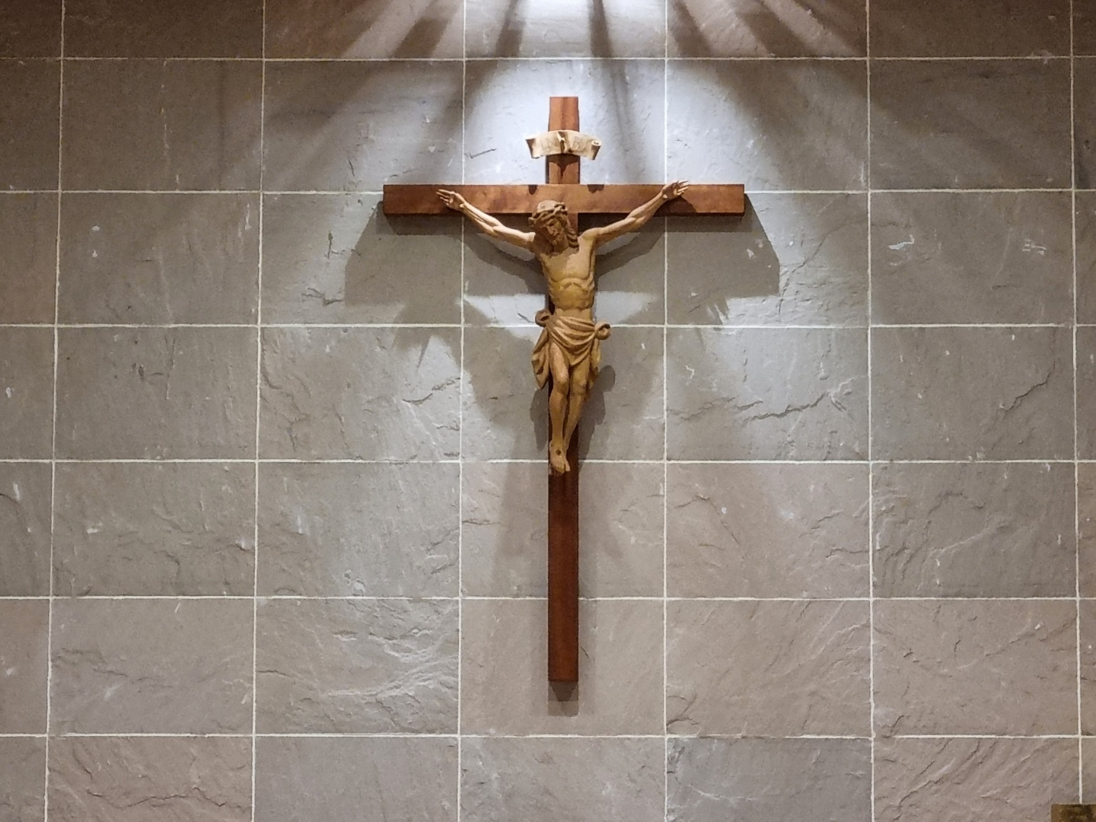

Slide 2
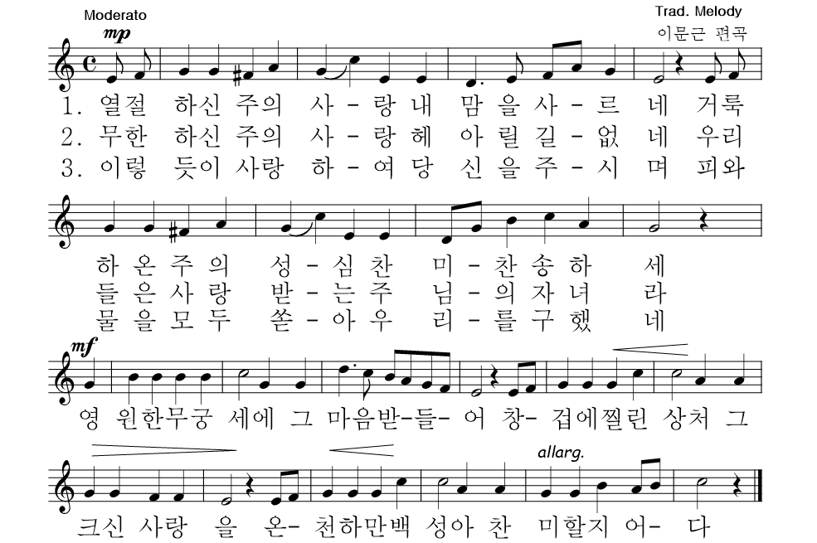
입당 : 200. 열절하신 주의 사랑

Slide 4
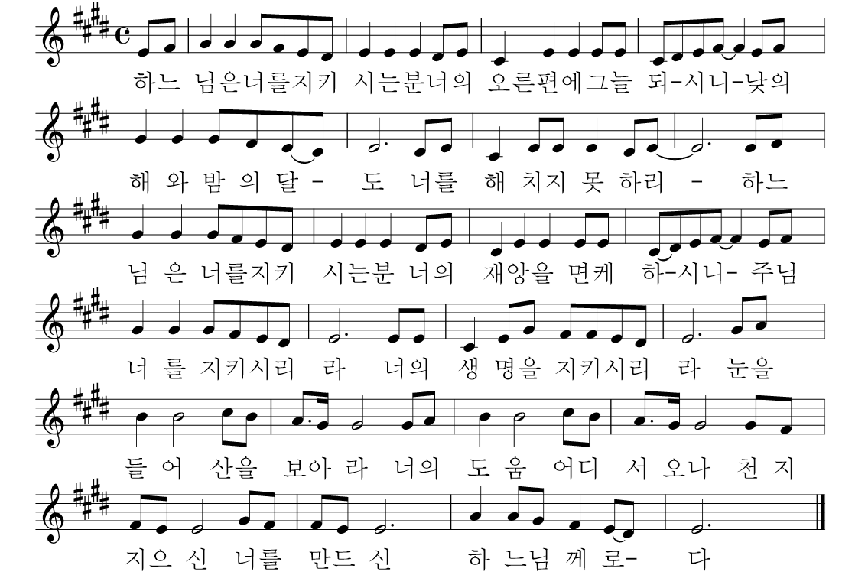
화답송 : 하느님은 너를 지키시는 분

Slide 6
복음환호송 : 요한 14, 6
◎ 알렐루야.
○ 행복하여라,
마음이 가난한 사람들!
하늘 나라가 그들의 것이다.
◎ 알렐루야.

Slide 8
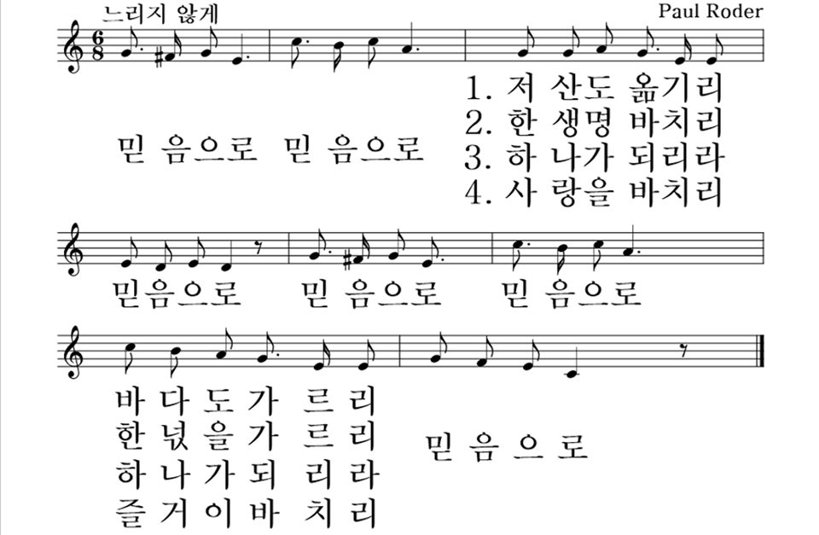
예물 준비 성가 : 480. 믿음으로

Slide 10
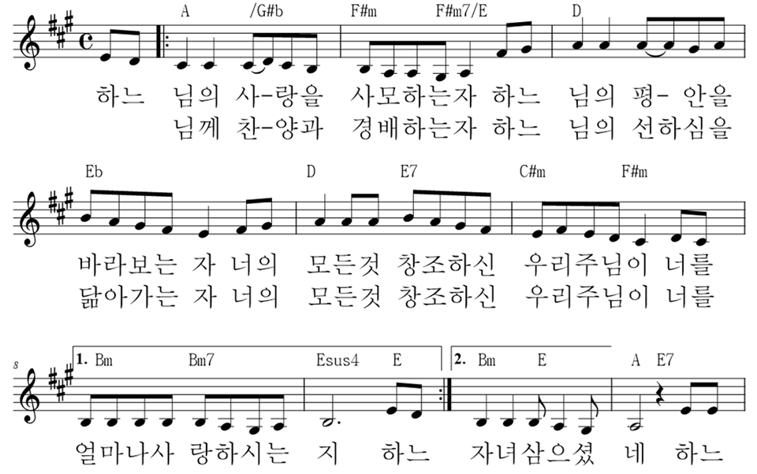
영성체 성가 : 주만 바라 볼지라

Slide 11
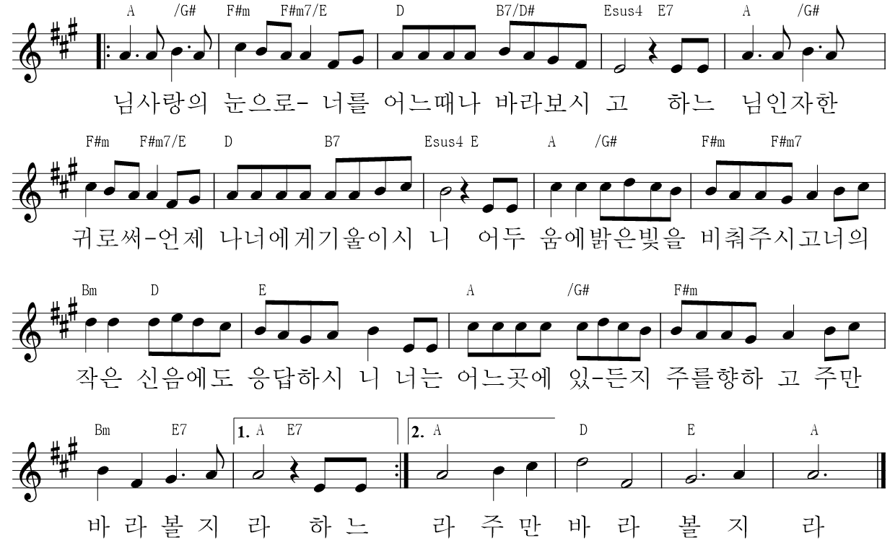
영성체 성가 : 주만 바라 볼지라

Slide 13
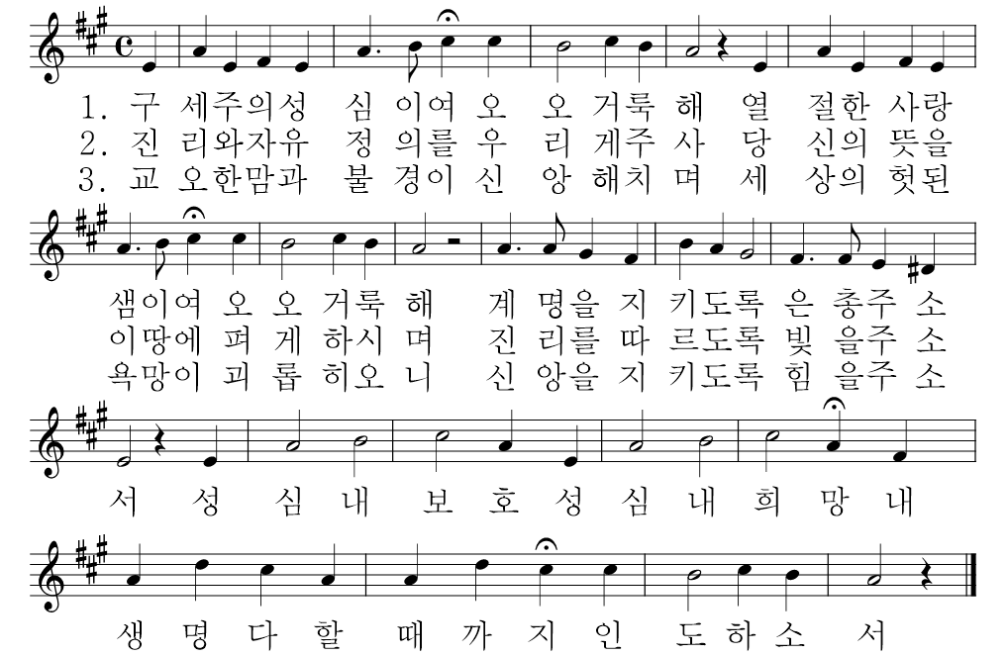
파견 : 202. 구세주의 성심이여

Slide 15
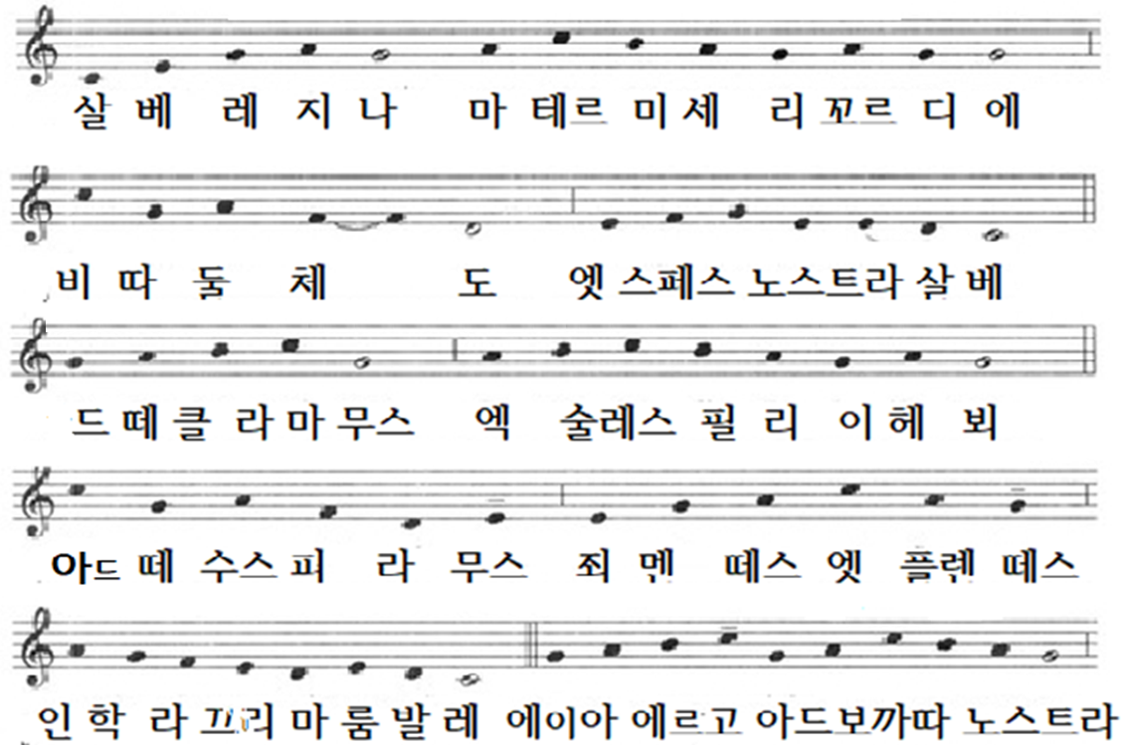
제목 : 살베레지나 (Salve Regina)

Slide 16
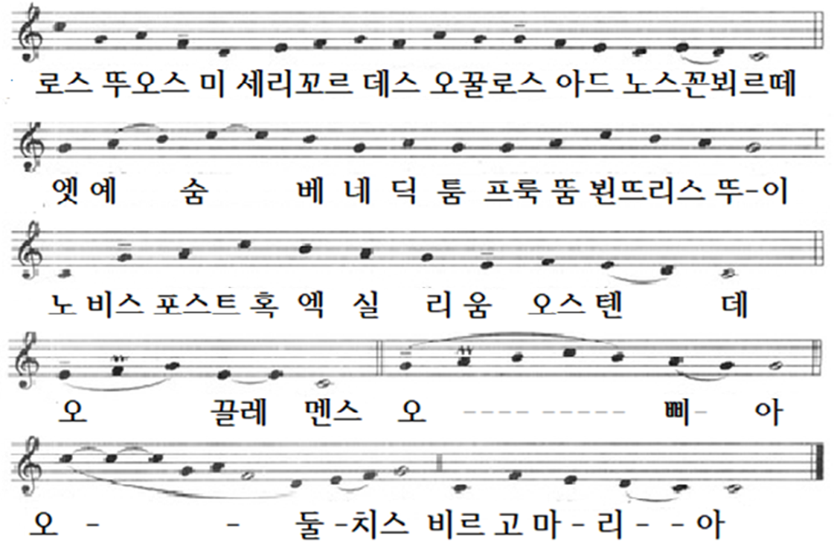
제목 : 살베레지나 (Salve Regina)

Slide 17
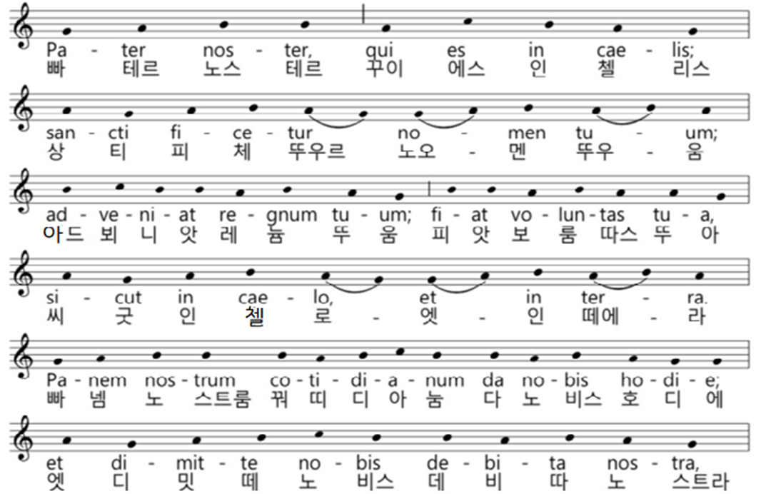
제목 : 주님의 기도 (Pater Noster)

Slide 18
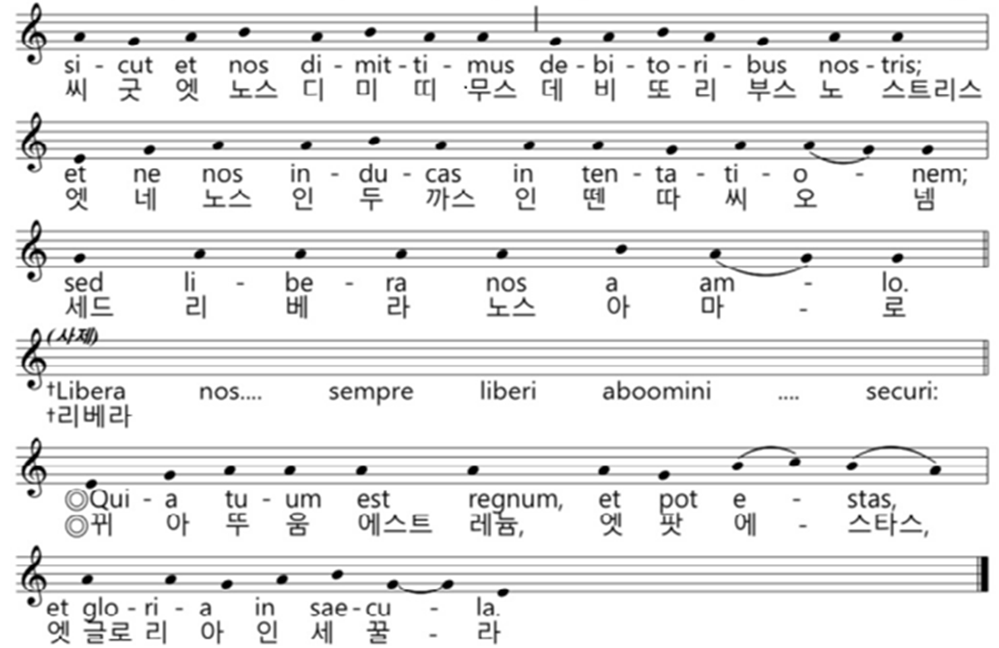
제목 : 주님의 기도 (Pater Noster)

